Slide 1
Milieueffectrapportage: mer(-beoordeling) bij projecten en vergunningen
Spreker: Maartje van Ravesteijn
Notes:
Senior adviseur mer bij RWS, sinds medio 2023. Wat doe ik in die functie? Grofweg vier dingen:
Cursussen en workshops geven over MER
RWS-collega’s die werken aan mer-plichtige plannen of vergunningen adviseren over juiste toepassing van mer
IPLO helpdesk vragen over mer beantwoorden
Adviseren collega’s van IenW/VRO/KGG over het MER bij bv het Nationaal Milieu Programma, de Nota Ruimte en Waterstofnetwerk Groningen.
In een team van 5 collega’s bij WVL, landelijke kennisafdeling van Rijkswaterstaat.
Hiervoor heb ik 13,5 jaar bij adviesbureau TAUW milieueffectrapporten en mer-beoordelingen geschreven. Bijvoorbeeld het MER voor de uitbreiding van Paleis ‘t Loo, dijkversterkingsproject Meanderende Maas in Brabant en het Tennet-energienetuitbreidingsproject Noord-West 380 kV, Eemshaven Oudeschip-Vierverlaten (EOS-VVL).
Maar ik ben ook benieuwd wie jullie zijn en bij welke organisaties jullie werken en wat jullie verwachtingen zijn.
Wie is er van een omgevingsdienst? Iemand kiezen om te vragen wat zijn/haar verwachtingen zijn
Wie is er van een gemeente of provincie?
Wie is er van een adviesbureau?
Wie heeft zijn vinger nog niet opgestoken?

Slide 2
Inhoud
Wat is mer en wat heb ik er aan?
Mer-beoordeling; wat, waarom, wanneer, hoe
Praktijkvoorbeelden vanuit IPLO Helpdesk

Slide 3
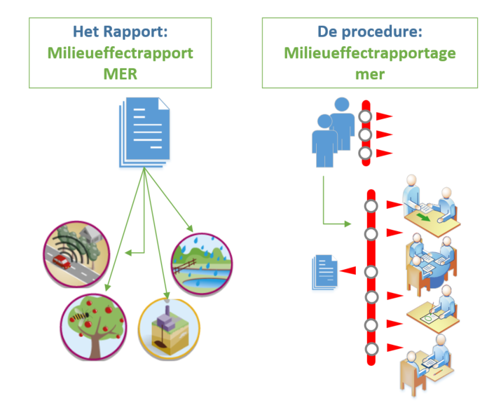
Wat is dat ook alweer, de mer?
milieueffectrapportage
Instrument tbv milieubelang in de besluitvorming over plannen of activiteiten met mogelijk aanzienlijke milieugevolgen.
De mer (voorheen m.e.r.) = milieueffectrapportage, de procedure
Het MER = het milieueffectrapport, het rapport

Slide 4
Waarom maak je een MER?
Wettelijke verplichting, maar ook hulpmiddel voor:
Alternatievenonderzoek
Milieueffecten vroegtijdig in beeld
Inzicht in maatregelen om effecten te verminderen of voorkomen
Transparante belangenafweging
Communicatie en participatie
Notes:
Uiteraard vanwege de wettelijke verplichting, kom ik in de volgende sheet op terug. In de kern wordt een MER opgesteld om het milieubelang volwaardig te kunnen betrekken in de besluitvorming over plannen of activiteiten met mogelijk aanzienlijke milieugevolgen.
Dus niet: milieueffecten voorkomen, maar wel transparant inzichtelijk maken, zodat … volwaardig
Geen harde ja/nee of een project door mag gaan. Belangenafweging.

Slide 5
Milieueffectrapportage en de wet
Regels voor milieueffectrapportage
Afdeling 16.4 van de Omgevingswet (Ow)
De uitwerking: hoofdstuk 11 van het Omgevingsbesluit (Ob)
Bijlage V Omgevingsbesluit: lijst mer-plichtige en mer-beoordelingsplichtige activiteiten
Notes:
Mer altijd gekoppeld aan een besluit:
Plan/programma → planmer; of
Project → projectmer.
Mer is zelf geen besluit → hulpmiddel om milieugevolgen in beeld te krijgen
Wettelijke basis: Europese regelgeving & vastgelegd in Nederlandse wet- en regelgeving:
Omgevingswet & Omgevingsbesluit

Slide 6
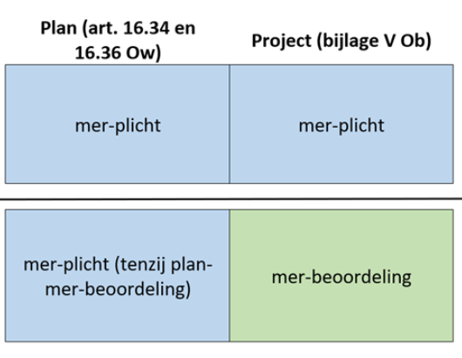
Welke typen mer zijn er?
Plan-mer
Planmer-beoordeling
Project-mer
Projectmer-beoordeling
Notes:
Een project-milieueffectrapport is een milieueffectrapport (MER) dat een initiatiefnemer opstelt, zodat het bevoegd gezag een besluit kan nemen. Met het besluit beslist het bevoegd gezag over een project, zoals een omgevingsvergunning. De procedure die daarbij hoort noemen we de project-milieueffectrapportage (mer).
Een plan-milieueffectrapport is een milieueffectrapport (MER) bij een vast te stellen plan of programma. De procedure die hierbij hoort, noemen we plan-milieueffectrapportage (mer). In een aantal situaties is het mogelijk om een plan-mer-beoordeling te doen.
Plan-mer-beoordeling is nieuw, maar mocht eerst in sommige gevallen ook al.
Voorbeelden projecten: projectbesluit, omgevingsplan, omgevingsvergunning
Voorbeelden plannen en programma’s: omgevingsvisie, nationale of provincial programma’s
Vandaag vooral over projectmer-beoordeling. Daar zullen jullie vooral mee te maken hebben.

Slide 7
Wat is een mer-beoordeling?
Toetsing door bevoegd gezag of voornemen aanzienlijke milieueffecten heeft.
Twee mogelijke uitkomsten:
Aanzienlijke milieueffecten zijn niet uitgesloten → MER
Aanzienlijke milieueffecten zijn uitgesloten → geen MER
Formele rollen in procedure:
De initiatiefnemer: een publieke of private partij die een project wil uitvoeren.
Het bevoegd gezag: het bestuursorgaan dat bevoegd is tot het vaststellen van het besluit dat nodig is voor het betreffende project.
Notes:
Let op: burgers en andere belanghebbenden hebben geen formele rol in de mer-beoordelingsprocedure. Maar wel in de procedure van het besluit dat nodig is voor het project waar de mer-beoordeling bij hoort

Slide 8
Wanneer project-mer(beoordelings)-plicht?
Bijlage V - Omgevingsbesluit
Voldoet het project aan de omschrijving in kolom 1
Staat het besluit in kolom 4
mer of een mer-beoordeling?:
Als uw project voldoet aan de voorwaarden van kolom 2, dan is er een project-mer-plicht.
Als uw project voldoet aan de voorwaarden in kolom 3, dan is er een project-mer-beoordelingsplicht.
 | Kolom 1 | Kolom 2 | Kolom 3 | Kolom 4
 | Projecten | Gevallen waarin de mer-plicht geldt (artikel 16.43, eerste lid, aanhef en onder a, van de wet) | Gevallen waarin de mer-beoordelingsplicht geldt (artikel 16.43, eerste lid, aanhef en onder b, van de wet) | Besluiten als bedoeld in artikel 11.6, derde lid, onder c, van dit besluit
categorie | Omschrijving | Drempelwaarde | Aanleg, wijziging of uitbreiding. | Besluit
Notes:
Op papier Bijlage V uitdelen
In Bijlage V bij het Omgevingsbesluit staat bij welke projecten een milieueffectrapport moet worden gemaakt of een mer-beoordeling moet worden gedaan.
Circa 100 categorieën
Thematisch gerangschikt, voorbeelden:
A: Landbouw, bosbouw en aquacultuur
C: Energie-industrie
J: Infrastructuur en ruimte
K: Waterbeheer
In de vierde kolom staan, in samenhang met artikel 11.6, derde lid(verwijst naar een andere website) van het Omgevingsbesluit, de besluiten waarvoor de mer-verplichtingen gelden. Dit zijn besluiten zoals:
een omgevingsvergunning
een projectbesluit
het omgevingsplan (soms)

Slide 9
Bijlage V, Omgevingsbesluit
Kolom 1 | Kolom 2 | Kolom 3 | Kolom 4
Projecten | Gevallen waarin de mer-plicht geldt | Gevallen waarin de mer-beoordelingsplicht geldt | Besluit
K4 Werken voor kanalisering en werken ter beperking van overstromingen | N.v.t. | Aanleg, wijziging of uitbreiding | De omgevingsvergunning voor een wateractiviteit of de goedkeuring van gedeputeerde staten op grond van artikel 16.72 van de wet
L1 Installaties voor de verwijdering van gevaarlijke afvalstoffen | Oprichting van een installatie voor de verbranding, de chemische behandeling, het storten of het in de diepe ondergrond brengen | Als sprake is van: 1. een wijziging of uitbreiding van een installatie voor de verbranding, de chemische behandeling, het storten of het in de diepe ondergrond brengen; of 2. oprichting, wijziging of uitbreiding van een installatie anders dan genoemd onder 1 | De omgevingsvergunning voor een milieubelastende activiteit
Notes:
Dit is een uitsnede van Bijlage V.
Voldoet het project aan de omschrijving in kolom 1
Staat het besluit in kolom 4
mer of een mer-beoordeling?:
Als uw project voldoet aan de voorwaarden van kolom 2, dan is er een project-mer-plicht.
Als uw project voldoet aan de voorwaarden in kolom 3, dan is er een project-mer-beoordelingsplicht.

Slide 10
Procedure projectmer-beoordeling Omgevingswet
Stap 1
Mededeling initiatiefnemer aan bevoegd gezag
Vormvrij
Stap 2
mer-beoordelingsbeslissing door bevoegd gezag
Binnen 6 weken
Stap 3
Publiceren mer-beoordelingsbeslissing bij ontwerpbesluit
Bezwaar en beroep
Meer weten: kijk op:
Project-mer-beoordeling | Informatiepunt Leefomgeving (iplo.nl)
webcollege mer beoordeling
Notes:
Een mededeling moet een beschrijving bevatten van:
het project: de fysieke kenmerken en de locatie
de mogelijk aanzienlijke milieueffecten van het project
wanneer die informatie beschikbaar is: de mogelijk aanzienlijke effecten door verwachte residuen, emissies en productie van afvalstoffen en het gebruik van natuurlijke hulpbronnen
Hierna geef ik per stap nadere toelichting.

Slide 11
Stap 1: Mededeling van initiatiefnemer aan bevoegd gezag
Schriftelijke mededeling
Verder vormvrij, in praktijk vaak een aanmeldnotitie
Wel eisen aan inhoud (zie volgende sheet)
Mededeling mag voorafgaand aan aanvraag maar ook tegelijk
Zie: Omgevingsbesluit artikel 11.10
Notes:
Inhoudseisen ga ik op volgende sheet op in

Slide 12
Wat moet er in de mededeling van de IN staan?
In elk geval, een beschrijving van:
de kenmerken van het project, te weten;
de fysieke kenmerken van het gehele project en, als dat van toepassing is, van de sloopactiviteiten;
de locatie van het project, met bijzondere aandacht voor de kwetsbaarheid van het milieu in de gebieden waarop het project van invloed kan zijn;
de mogelijk aanzienlijke milieueffecten van het project; en
de mogelijk aanzienlijke milieueffecten van het project als gevolg van:
de verwachte residuen en emissies en de productie van afvalstoffen; en
het gebruik van natuurlijke bronnen, waaronder bodem, land, water en biodiversiteit.
N.B. Mag inclusief mitigerende maatregelen! Mits ook opgenomen in besluit.
Notes:
In de mer-beoordeling mogen voorgenomen maatregelen worden meegenomen om mogelijk aanzienlijke milieueffecten te vermijden of te voorkomen

Slide 13
Voorbeeld inhoudsopgave aanmeldnotitie

Slide 14
Stap 2: Beslissing bevoegd gezag wel/geen mer
Wordt ook wel mer-beoordelingsbeslissing genoemd
Moet binnen 6 weken na ontvangst van de mededeling
Welk orgaan neemt de beslissing?
Vertegenwoordigend bestuursorgaan bv gemeenteraad of provinciale staten;
Tenzij gemandateerd. Onder de Omgevingswet moet het uitvoerende bestuursorgaan formeel gemandateerd zijn door het bevoegd gezag (vertegenwoordigend bestuursorgaan) om de mer-beoordelingsbeslissing te nemen.
Zie: artikel 11.11, lid 2, van het Omgevingsbesluit.

Slide 15
Criteria mer-beoordeling voor BG
de kenmerken van het project
de plaats van het project
de kenmerken van de potentiële effecten
Bron: Bijlage III van de Europese mer-richtlijn (2011/92/EU)
Meer informatie: Project-mer-beoordeling | Informatiepunt Leefomgeving

Slide 16
Stap 3: Publiceren mer-beoordelingsbeslissing
De mer-beoordelingsbeslissing kan tegelijk worden genomen met de vaststelling van het ontwerp-plan of programma, of het ontwerp-besluit in de vergadering van het uitvoerende bestuursorgaan. De mer-beoordelingsbeslissing wordt vervolgens met de motivering opgenomen in het ontwerp-plan of programma, of het ontwerp-besluit.
Motivering van de beslissing waarbij in is gegaan op criteria van Bijlage III mer richtlijn; N.B. als er in de mer-beoordeling mitigerende maatregelen zijn genoemd, dan moeten die maatregelen en het tijdstip waarop ze zijn uitgevoerd worden beschreven. Ook moet de uitvoering ervan als voorschrift bij het besluit over het project/de aanvraag worden gevoegd

Slide 17
Voorbeeld mer-beoordelingsbeslissing

Slide 18
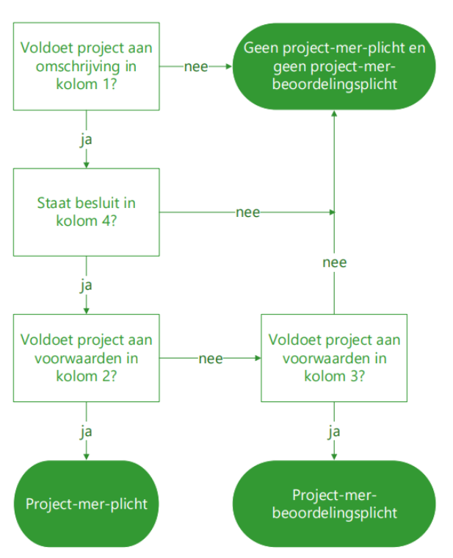
Vragen in de helpdesk
Vraag: valt het wel of niet onder een categorie in bijlage V?
Geldt een mer plicht (kolom 2),
Is er een mer beoordelingsplicht (kolom 3)

Slide 19
Vraag 1
Zijn er mer-verplichtingen bij een bemalingsproject van minder dan 1,5 miljoen m3 per jaar? Vormvrije mer-beoordeling voorheen en nu onder Ow?
Notes:
Onder de Wet Milieubeheer / het Besluit mer moest er dan een vormvrije mer-beoordeling worden gedaan, is dat nog steeds zo?

Slide 20
Antwoord 1
Kijk in bijlage V van het Ob, in dit geval naar:
Categorie K1: Werkzaamheden voor het onttrekken of kunstmatig aanvullen van grondwater. Bij een hoeveelheid water van 10.000.000 m3 of meer per jaar moet direct een mer gemaakt worden.
Onder deze grens moet een mer-beoordeling gemaakt worden bij elke oprichting, wijziging of uitbreiding.
De vormvrije mer-beoordeling is verdwenen in de Omgevingswet, er is nog maar één procedure voor een mer-beoordeling.

Slide 21
Vraag 2
Is een co-vergister / co-vergistingsinstallatie ook mer-plichtig?

Slide 22
Vraag 2 antwoord
Meer info, zie: Mestbehandeling en milieueffectrapportage (mer) | Informatiepunt Leefomgeving (iplo.nl)
Een co-vergistingsinstallatie kan op basis van drie categorieën uit bijlage V van het Omgevingsbesluit mer(beoordelings)plichtig zijn. Naar die drie categorieën dient gekeken te worden bij het bepalen van de mer-(beoordelings)plicht.
Categorie L2 is van toepassing op een co-vergister. Het wordt gezien als een afvalverwerkingsinstallatie en valt daarmee in de categorie L2 'verwijdering van niet gevaarlijke afvalstoffen'. Uit jurisprudentie (Europese hof en de RvS) blijkt dat het begrip 'afvalverwerking' breed moet worden opgevat. Onder ‘verwijdering van afvalstoffen’ vallen ook handelingen met nuttige toepassing, zoals vergisting.
Ook kan mestbehandeling onderdeel zijn van de installatie voor de veehouderij en dan binnen categorie A1 vallen. Namelijk wanneer het behandelen van mest functioneel ondersteunend is aan de vergunningplichtige andere milieubelastende installatie voor het houden van dieren.
Daarnaast kan categorie F3 van toepassing zijn, mits de installatie aan de vereisten voor een chemische installatie voldoet.

Slide 23
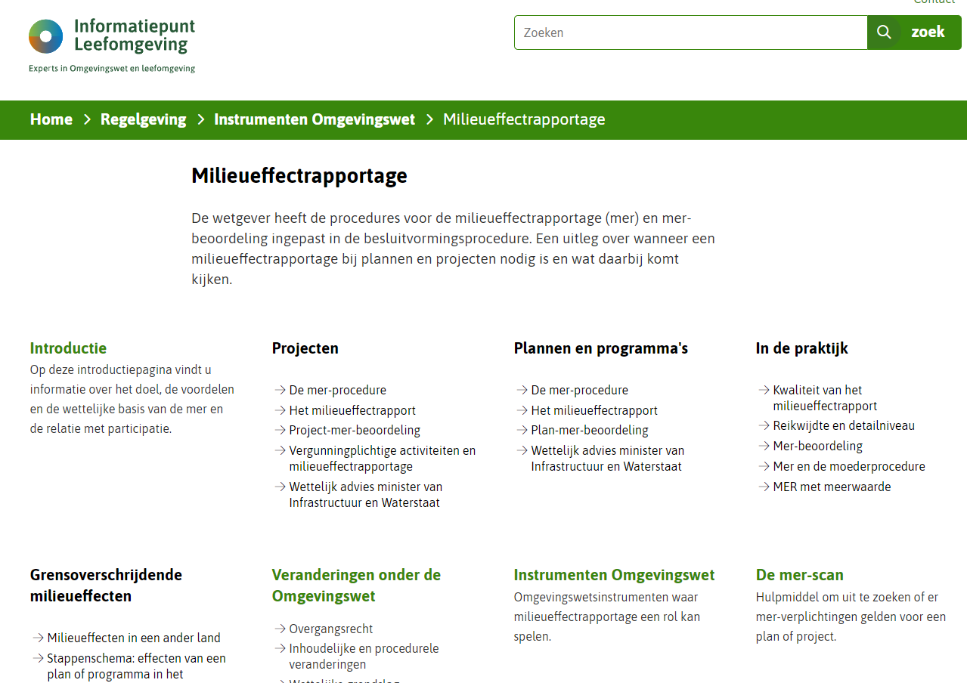
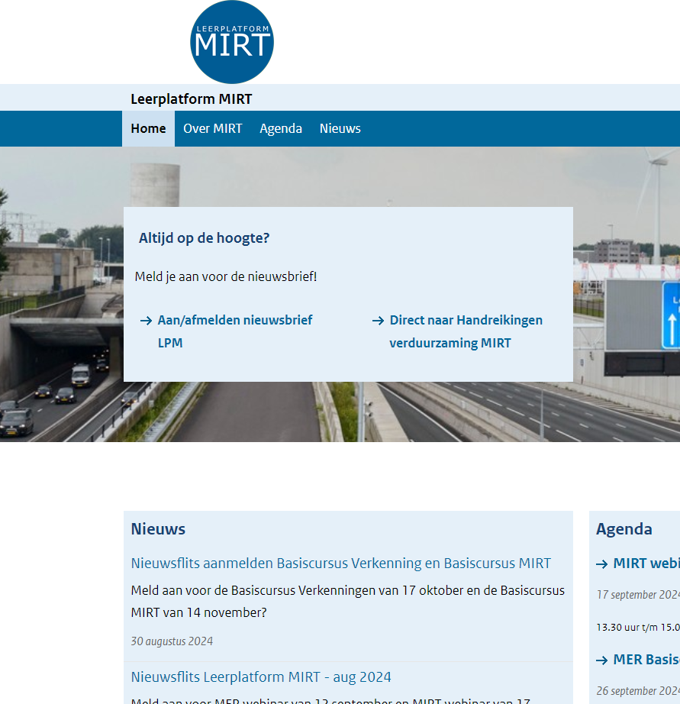
Meer weten:
IPLO (Omgevingswet)
Mer-scan
Leerplatform MIRT
Mer-nieuws
LinkedIn groep mer
Merco-overleg

Slide 24
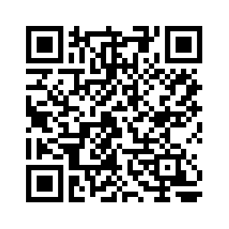
Het beste van de Schakeldag
Plan-mer
Planmer-beoordeling
Project-mer
Projectmer-beoordeling
Scan de QR-code om deze sessie te beoordelen. Sessie: 1.3 Milieueffectrapportage: mer(-beoordeling) bij projecten en vergunningen
Blijf op de hoogte van het IPLO Nieuws via onze nieuwsbrief. Abonneer u via www.iplo.nl/nieuwsbrief

